Slide 1
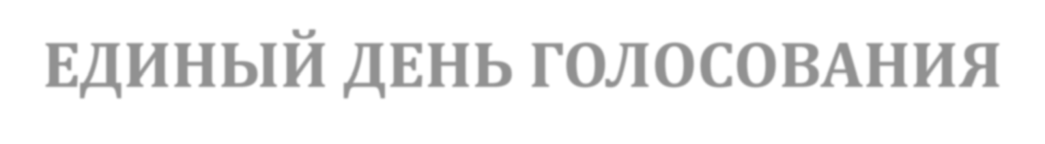
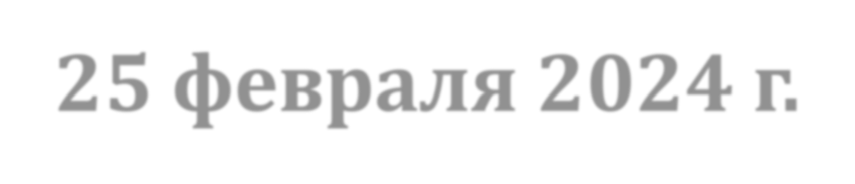
ЕДИНЫЙ ДЕНЬ ГОЛОСОВАНИЯ
ЦЕНТРАЛЬНАЯ ИЗБИРАТЕЛЬНАЯ КОМИССИЯ РЕСПУБЛИКИ БЕЛАРУСЬ
25 февраля 2024 г.
ВЫБОРЫ
депутатов Палаты представителей Национального собрания Республики Беларусь восьмого созыва
депутатов местных Советов депутатов двадцать девятого созыва

Slide 2







ТРЕБОВАНИЯ К ЛИЦУ, ВЫДВИГАЕМОМУ КАНДИДАТОМ В ДЕПУТАТЫ ПАЛАТЫ ПРЕДСТАВИТЕЛЕЙ
🗸гражданство Республики Беларусь
🗸достижение возраста 21 года
🗸постоянное проживание в Республике Беларусь
🗸отсутствие вступившего в законную силу обвинительного приговора суда
🗸отсутствие гражданства (подданства) другого государства и (или) документов иностранных государств, предоставляющих права на льготы и преимущества в связи с политическими, религиозными взглядами или национальной принадлежностью
Одно и тоже лицо не может одновременно выдвигаться кандидатом в депутаты Палаты представителей и местного Совета депутатов

Slide 3



ТРЕБОВАНИЯ К ЛИЦУ, ВЫДВИГАЕМОМУ КАНДИДАТОМ В ДЕПУТАТЫ МЕСТНОГО СОВЕТА ДЕПУТАТОВ
🗸гражданство Республики Беларусь или 🗸гражданство Российской Федерации и постоянное проживание в Республике Беларусь
🗸достижение возраста 18 лет
🗸работа или проживание на территории местного Совета депутатов
🗸отсутствие судимости
🗸отсутствие гражданства (подданства) другого государства и (или) документов иностранных государств, предоставляющих права на льготы и преимущества в связи с политическими, религиозными взглядами или национальной принадлежностью
Одно и тоже лицо не может одновременно выдвигаться кандидатом в депутаты Палаты представителей и местного Совета депутатов

Slide 4


ПРЕДВЫБОРНАЯ АГИТАЦИЯ
начинается за 25 дней до выборов заканчивается в 24 часа дня, предшествующего дню выборов
с 31 января по 24 февраля 2024 г.
Формы предвыборной агитации:
изготовление и распространение агитационных материалов;
проведение массовых мероприятий вне помещений (собрания, митинги, пикетирование);
проведение встреч с избирателями;
иные не запрещенные законом формы
кандидаты в депутаты Палаты представителей
кандидаты в депутаты местного Совета депутатов
выступление по телевидению и радио;
участие в теледебатах ;
опубликование предвыборной программы в печатных СМИ
размещение предвыборной программы на сайте
и
соответствующего местного исполнительного
распорядительного органа в специальной рубрике
(Советы депутатов областного и территориального уровня)
базового

Slide 5




СОЗДАНИЕ ДОПОЛНИТЕЛЬНЫХ УСЛОВИЙ ДЛЯ ГОЛОСОВАНИЯ ИЗБИРАТЕЛЕЙ С ОГРАНИЧЕННЫМИ ФИЗИЧЕСКИМИ ВОЗМОЖНОСТЯМИ
Помещения для голосования преимущественно должны быть расположены на первых этажах зданий
Для инвалидов-колясочников, других лиц с нарушением функций опорно- двигательного аппарата
помещения для голосования оборудуются специальными столами или кабиной для голосования большего размера, позволяющими заполнять бюллетень сидя
Для слабовидящих и незрячих избирателей
на участках предоставляются увеличительные стекла (лупы), специальные трафареты для самостоятельного заполнения бюллетеня для голосования
Организуется дежурство волонтеров в дни голосования в зданиях, где расположены помещения для голосования

Slide 6







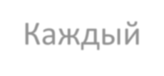
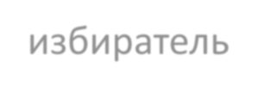
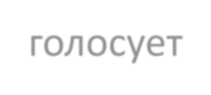
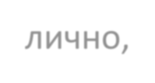
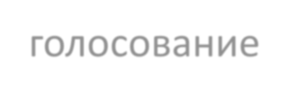
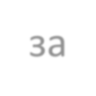
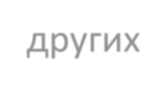
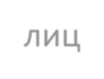


ГОЛОСОВАНИЕ
Досрочное голосование
проводится с 20 по 24 февраля 2024 г.
с 12 до 19 часов без перерыва
Голосование в день выборов на участке для голосования
проводится 25 февраля 2024 г.
с 8 до 20 часов
Голосование в день выборов по месту нахождения избирателя
проводится 25 февраля 2024 г. с 8 до 20 часов
просьба об организации данного вида голосования должна быть подана
не позднее 18 часов 25 февраля 2024 г.
Каждый избиратель голосует лично, голосование за других лиц не допускается

Slide 7








УСТАНОВЛЕНИЕ РЕЗУЛЬТАТОВ ВЫБОРОВ
УЧАСТКОВАЯ ИЗБИРАТЕЛЬНАЯ КОМИССИЯ
устанавливает результаты голосования по участку
ГОРОДСКАЯ (в городе районного подчинения), ПОСЕЛКОВАЯ, СЕЛЬСКАЯ ИЗБИРАТЕЛЬНАЯ КОМИССИЯ
подводит итоги выборов в городской, поселковый, сельский Совет депутатов
ГОРОДСКАЯ (в городе областного подчинения), РАЙОННАЯ ИЗБИРАТЕЛЬНАЯ КОМИССИЯ
подводит итоги выборов в городской, районный Совет депутатов
Избранным
считается получивший избирателей,
кандидат наибольшее принявших
в депутаты,
число голосов
участие в голосовании
ОКРУЖНАЯ ИЗБИРАТЕЛЬНАЯ КОМИССИЯ
устанавливает результаты выборов по избирательным округам
ОБЛАСТНАЯ, МИНСКАЯ ГОРОДСКАЯ ИЗБИРАТЕЛЬНАЯ КОМИССИЯ
устанавливает итоги выборов в областной,
Минский городской Совет депутатов, результаты выборов депутатов Палаты представителей по области, г. Минску
При проведении голосования по одной
кандидатуре кандидат в депутаты
считается избранным, если он получил
более половины голосов избирателей,
принявших участие в голосовании
ЦЕНТРАЛЬНАЯ ИЗБИРАТЕЛЬНАЯ КОМИССИЯ
устанавливает итоги выборов депутатов Палаты представителей

